Slide 1

7장 모듈과 활용

Slide 2
학습목표
모듈의 정의와 종류에 대해서 알아본다.
파이썬에서 제공하는 모듈을 활용하는 방법을 이해한다.
파이썬에서 제공하는 기본 모듈을 이용하여 강력한 기능을 활용할 수 있다.
from ... import 구문을 이용하여 특정 클래스나 메소드를 가지고 올 수 있다.
Python Module Index 페이지를 이용하여 원하는 모듈에 대한 정보를 알아본다.
시간과 날짜를 다루는 모듈을 이해하고 활용할 수 있다.
강력한 수학 모듈을 통해 다양하고 복잡한 연산을 수행할 수 있다.
random 모듈을 사용하여 임의의 수를 생성하는 기능을 활용할 수 있다.
turtle 모듈을 이용하여 표현하고 싶은 정보를 그래픽으로 나타낼 수 있다.
sys 모듈을 통해서 시스템의 정보를 얻을 수 있다.
tkinter 모듈을 사용하여 윈도를 생성하고 그래픽 사용자 인터페이스를 갖춘 프로그램을 작성할 수 있다.
모듈이 갖고 있는 다양하고 강력한 기능을 확인할 수 있다.

Slide 3
7.1 모듈의 정의와 import 문법
모듈module
파이썬 함수나 변수 또는 클래스들을 모아놓은 스크립트 파일
파이썬은 수많은 개발자들에 의해서 개발된 많은 모듈이 있음
만들어진 모듈을 가져올 때에는 ‘import’와 함께 모듈 이름을 써 줌
사용할 때에는 모듈 이름에 점(.)을 찍은 후 모듈 안의 구성요소를 작성
import 모듈이름1 [, 모듈이름2, ...]

Slide 4
파이썬 설치와 함께 제공되는 모듈을 파이썬 표준 라이브러리python standard library라고 함
문자열과 텍스트 처리를 위한 모듈, 이진 데이터 처리, 날짜, 시간, 배열 등의 자료형 처리를 위한 모듈, 수치 연산과 수학 함수 모듈, 파일과 디렉터리 접근, 유닉스 시스템의 데이터베이스 접근을 위한 모듈, 데이터 압축, 그래픽 모듈 등 100여 가지 이상의 표준 라이브러리들이 있다

Slide 5
7.2 날짜와 시간 모듈 datetime
datetime 모듈
날짜와 시간에 관한 기능을 제공하고 조작할 수 있는 모듈
아래의 datetime.datetime.now()에서 앞의 datetime은 모듈의 이름, 뒤의 datetime은 클래스의 이름
대화창 실습 : datetime 모듈의 임포트와 사용
>>> import datetime # 이하 이 문장은 생략함 >>> datetime.datetime.now() datetime.datetime(2019, 1, 2, 6, 57, 27, 904565)

Slide 6
date 클래스의 today() 메소드는 현재 날짜를 today에 반환
today 값을 프롬프트에서 출력하면 datetime.date 클래스가 가진 년, 월, 일을 출력해줌
대화창 실습 : datetime 모듈의 사용법
>>> today = datetime.date.today() >>> print(today) 2019-01-02 >>> today datetime.date(2019, 1, 2) >>> today.year 2019 >>> today.month 1 >>> today.day 2

Slide 7
dir() 함수
모듈이 가진 클래스의 목록을 출력
대화창 실습 : datetime 모듈의 속성과 클래스를 알아보는 dir() 함수
>>> dir(datetime) ['MAXYEAR', 'MINYEAR', '__builtins__', '__cached__', '__doc__', '__file__', '__loader__', '__name__', '__package__', '__spec__', '_divide_and_round', 'date', 'datetime', 'datetime_CAPI', 'time', 'timedelta', 'timezone', 'tzinfo'])
dir() 함수는 datetime 오브젝트에서 사용가능한 속성을 반환
MAXYEAR는 datetime 오브젝트가 표현 가능한 최대 년도로 9999 값을 가짐
MINYEAR는 1 값을 가짐
date, datetime, datetime_CAPI, time, timedelta, timezone, tzinfo와 같은 클래스들은 날짜, 시간, 시간대, 시간대 정보를 편리하게 이용할 수 있는 기능이 있음

Slide 8
replace() 메소드
실습
datetime에서 날짜나 시간 값을 변경하고 싶을 때 사용
대화창 실습 : 날짜 및 시간 변경
>>> start_time = datetime.datetime.now() >>> start_time.replace(month = 12, day = 25) datetime.datetime(2019, 12, 25, 7, 1, 25, 880317)

Slide 9
매번 “[모듈 이름].[클래스 이름].[메소드이름]()”을 점 연산자로 구분해서 적는 것은 매우 번거로움
as 구문을 사용하여 모듈 이름 datetime을 별칭인 dt로 간단하게 줄일 수 있다.
import [모듈 이름] as [모듈의 별칭]
대화창 실습 : 현재 날짜 및 시간 변경
>>> import datetime as dt >>> start_time = dt.datetime.now() >>> start_time.replace(month = 12, day = 25) datetime.datetime(2019, 12, 25, 7, 1, 25, 880317)
이 결과는 컴퓨터의 실행시간에 따라
매번 달라질 수 있음

Slide 10
import ~ as
긴 모듈 이름을 간략하게 부르는 별명을 붙여주는 방법
NOTE : import ~ as 문법
모듈 내에 있는 클래스나 메소드를 활용할 때 점으로 연결해주는데, 모듈 이름이 너무 긴 경우 계속해서 이름을 써주는 것이 번거로울 수 있다. 이 때, as를 활용하여 모듈의 새 이름을 지정할 수 있다. 보통 math 모듈은 m, datetime은 dt, random은 rd, turtle은 t와 같은 짧은 이름을 널리 사용한다. ex1) import datetime as dt ex2) import random as rd ex3) import math as m ex3) import turtle as t
ex4)

Slide 11
from ~ import ~ 구문
“[모듈 이름].[클래스 이름].[메소드이름]()” 방식의 호출을 간단하게 하는 방법
대화창 실습 : from import를 이용한 현재 날짜 및 시간 변경
>>> from datetime import datetime >>> start_time = datetime.now() >>> start_time.replace(month = 12, day = 25) datetime.datetime(2019, 12, 25, 7, 1, 25, 880317)
datetime. 혹은 dt. 을 생략할 수 있다.

Slide 12
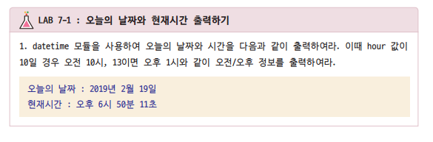

Slide 13
7.2.1 남은 시간 구하기
코드 7-1 : datetime 모듈을 사용하여 크리스마스까지 남은 시간 구하기
xmas_left_day.py
import datetime as dt today = dt.date.today() print('오늘은 {}년 {}월 {}일입니다'.format(today.year, today.month, today.day)) xMas = dt.datetime(2019, 12, 25) time_gap = xMas - dt.datetime.now() print('다음 크리스마스 까지는 {}일 {}시간 남았습니다.'.format( \ time_gap.days,time_gap.seconds // 3600))
실행결과
오늘은 2019년 1월 2일입니다
다음 크리스마스 까지는 356일 16시간 남았습니다.

Slide 14
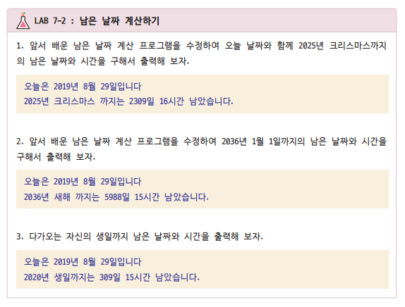

Slide 15
7.2.2 100일 뒤 날짜 구하기
timedelta 클래스는 +, - 연산을 이용하여 시간의 연산이 가능
timedelta를 이용하여 100일 후와 100일 전의 날짜를 구해보기
코드 7-2 : 100일 후, 100일 전 날짜 구하기
day_delta.py
import datetime as dt print('오늘 =', dt.datetime.now()) # 현재시간을 구한다 hundred = dt.timedelta(days = 100) # 100일 경과시간 plus100day = dt.datetime.now() + hundred # 현재 시간에서 100일 경과시간을 더함 print('100일 후 =', plus100day)
실행결과
오늘 = 2020-04-23 18:01:31.657261
100일 후 = 2020-08-01 18:01:31.657261

Slide 16
실습
timedelta에 들어가는 인자
나타내는 날짜 | 코드
1 주 | datetime.timedelta(weeks=1)
1 일 | datetime.timedelta(days=1)
1 시간 | datetime.timedelta(hours=1)
1 분 | datetime.timedelta(minutes=1)
1 초 | datetime.timedelta(seconds=1)
1 밀리초 | datetime.timedelta(milliseconds=1)
1 마이크로초 | datetime.timedelta(microseconds=1)

Slide 17
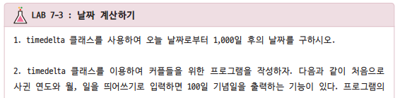
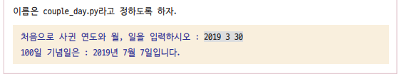

Slide 18

7.3 time 모듈
시간에 관련된 정보를 제공하는 모듈
유닉스 시스템의 시작 시간인 1970년 1월 1일 0시 0분 0초 협정 세계시(UTC)를 에폭epoch이라고 함
유닉스 운영체제에서 표준으로 사용되는 시간 체계는 에폭 시간 혹은 유닉스 시간이라고도 한다.
대화창 실습 : time 모듈을 이용한 에폭 이후의 시간 출력
>>> import time >>> seconds = time.time() >>> print('에폭 이후의 시간 = ', seconds) 에폭 이후의 시간 = 1555674634.0023367

Slide 19
strftime()
localtime() 함수가 반환한 struct_time 이라는 형식의 튜플 값을 지정된 포맷의 문자열로 변환
코드 7-3 : time.time()을 통한 현재시간 출력
epoch_time_2_local_time.py
import time unix_timestamp = time.time() local_time = time.localtime(unix_timestamp) print(time.strftime('%Y-%m-%d %H:%M:%S', local_time))
실행결과
2019-04-19 12:08:58.

Slide 20
코드 7-4 : time 모듈의 sleep() 함수 사용
sleep_time.py
import time print("바로 출력되는 구문.") # 이 문장은 바로 출력된다 time.sleep(4.5) print("4.5초 후 출력되는 구문.") # 이 문장은 4.5초 후에 출력된다
쓰레드thread
한 프로그램 안에서 실행되는 작은 실행단위
sleep()
일정한 시간동안 현재 실행중인 쓰레드를 일시 중지
실행결과
바로 출력되는 구문.
4.5초 후 출력되는 구문.

Slide 21
1에서 10까지의 합을 구하여 출력하는데까지 걸리는 시간을 정확하게 알아보기
코드 7-5 : time 모듈을 사용한 경과시간의 출력
elapsed_time.py
import time start_time = time.time() # 시작시간을 기록 print(1+2+3+4+5+6+7+8+9+10) end_time = time.time() # 종료시간을 기록 gap = end_time – start_time print('1에서 10까지의 합을 구하고 출력하는 시간 :{:7.4f}초'.format(gap))
실행결과
55
1에서 10까지의 합을 구하고 출력하는 시간 : 0.0008초.

Slide 22
7.4 수학 관련 모듈 math
math 모듈
수학과 관련된 함수들이 있는 모듈
원주율 파이 값, 자연 상수 e값 등이 정의되어 있음
sin(), cos(), tan(), log(), pow(), ceil(), floor(), trunc(), fabs(), copysign(x,y) 등의 수학 관련 함수 포함

Slide 23
dir()이라고 하는 내장 함수를 이용하여 math 모듈 내장함수를 볼 수 있음
대화창 실습 : math 모듈의 내장함수 출력
>>> import math >>> dir(math) # math 모듈의 내장함수 목록을 반환함 ['__doc__', '__loader__', '__name__', '__package__', '__spec__', 'acos', 'acosh', 'asin', 'asinh', 'atan', 'atan2', 'atanh', 'ceil', 'copysign', 'cos', 'cosh', 'degrees', 'e', 'erf', 'erfc', 'exp', 'expm1', 'fabs', 'factorial', 'floor', 'fmod', 'frexp', 'fsum', 'gamma', 'gcd', 'hypot', 'inf', 'isclose', 'isfinite', 'isinf', 'isnan', 'ldexp', 'lgamma', 'log', 'log10', 'log1p', 'log2', 'modf', 'nan', 'pi', 'pow', 'radians', 'sin', 'sinh', 'sqrt', 'tan', 'tanh', 'tau', 'trunc']

Slide 24
대화창 실습 : math 모듈의 함수 사용
>>> import math as m >>> m.pow(3, 3) # 3의 3 제곱 27.0 >>> m.fabs(-99) # -99의 실수 절대값 99.0 >>> m.ceil(2.1) # 2.1의 올림값 3 >>> m.ceil(-2.1) # -2.1의 올림값 -2 >>> m.floor(2.1) # 2.1의 내림값 2 >>> m.log(2.71828) 0.999999327347282 >>> m.log(100, 10) # 로그 10을 밑으로 하는 100값 2.0

Slide 25
sin(90) 값이 1이 아닌 이유
파이썬 삼각함수는 라디안 각도를 인자 값으로 사용하기 때문
math.pi/2.0과 같은 라디안 표기로 변환해서 사용해야 함
π/2의 근사값이기 때문에 정확히 1은 나오지 않음
대화창 실습 : math 모듈의 sin() 함수 사용(일반 각 사용)
>>> import math as m >>> m.sin(0.0) 0.0 >>> m.sin(90.0) # 주의!! 0.8939966636005579
대화창 실습 : math 모듈의 sin() 함수 사용(라디안 사용)
>>> import math as m >>> # sin() 함수의 인자로 PI/2.0 근사값을 넣어보자 >>> m.sin(3.14159/2.0) # 라디안 사용 0.9999999999991198

Slide 26
math 모듈은 자연 상수 e 값을 제공함
sin(π/2)는 m.sin(m.pi/2.0)과 같은 방법으로 구함
sin⁻¹(1.0) 값은 m.asin(1.0)과 같은 방법으로 구함
대화창 실습 : math 모듈의 r 값과 라디안 변환 함수
>>> m.pi # 원주율 3.141592653589793 >>> m.sin(m.pi/2.0) # sin() 함수의 인자로 PI/2.0를 넣어보자 1.0 >>> m.e 2.718281828459045 >>> m.radians(90) # 일반각 90도에 해당하는 라디안 값 1.5707963267948966
대화창 실습 : math 모듈의 π 값과 함수
>>> m.sin(m.pi/2.0) 1.0 >>> m.asin(1.0) 1.5707963267948966 >>> m.degrees(m.asin(1.0)) 90.0 >>> m.tan(2*m.pi) # tan(360)인 0의 근사치를 반환 -2.4492935982947064e-16 >>> m.tan(0.0) 0.0

Slide 27
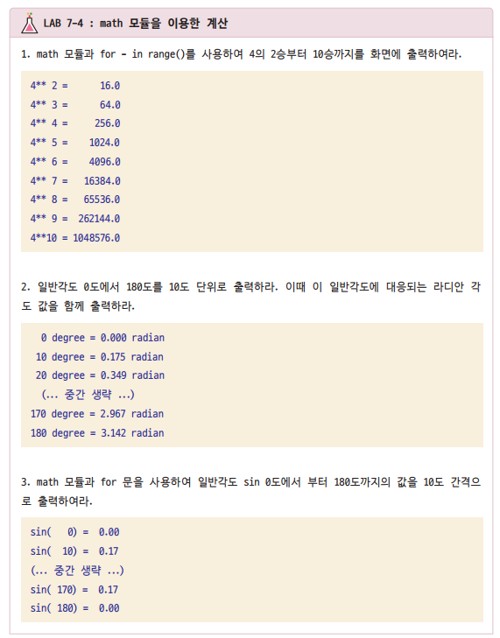

Slide 28

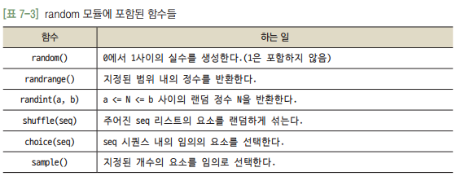
7.5 랜덤 모듈 random
임의의 수를 생성하거나, 리스트 내의 원소를 무작위로 섞거나 선택하는 함수를 포함
랜덤하게 나타나는 풍선게임

Slide 29
random() 함수는 0 이상 1 미만의 임의의 실수를 반환함
randrange(n, m)은 n이상 m 미만의 임의의 정수를 반환
대화창 실습 : random 모듈을 활용한 값 생성
>>> import random as rd >>> rd.random() # 0 이상 1 미만의 실수를 반환함 0.19452357419514088 >>> rd.random() # 매번 다른 실수를 반환함 0.6947454047320903 >>> rd.randrange(1, 7) # 1 이상 7 미만의 정수를 반환함 6 >>> rd.randrange(0, 10, 2) # 1 이상 10 미만 정수 중 2의 배수를 반환함 2 >>> rd.randint(1, 10) # 1 이상 10 이하의(1, 10이 포함) 임의의 정수를 반환함 3

Slide 30
대화창 실습 : random 모듈을 활용한 섞기와 고르기
>>> numlist = [10, 20, 30, 40, 50] >>> rd.shuffle(numlist) # 리스트의 원소를 랜덤하게 섞는다 >>> numlist [20, 30, 10, 40, 50] >>> rd.choice(numlist) # 리스트의 원소들 중에서 랜덤하게 하나를 고른다 20 >>> rd.sample(numlist, 3) # 리스트의 원소들 중에서 랜덤하게 세개를 고른다 [40, 20, 30]
shuffle()
시퀀스의 원소를 랜덤하게 섞어 반환
choice()
인자로 들어온 시퀀스로부터 임의의 원소를 추출
sample()
원소를 랜덤하게 반환
반환할 원소의 개수를 인자로 넣어줄 수 있음

Slide 31
shuffle()은 매번 다른 순서로 시퀀스를 섞어서 반환함
대화창 실습 : random 모듈을 활용한 섞기
>>> a = list(range(1, 11)) # 1에서 10까지의 연속적인 정수를 생성 >>> rd.shuffle(a) # 리스트의 원소를 랜덤하게 섞는다 >>> print(a) [2, 1, 4, 3, 10, 6, 9, 8, 5, 7]

Slide 32
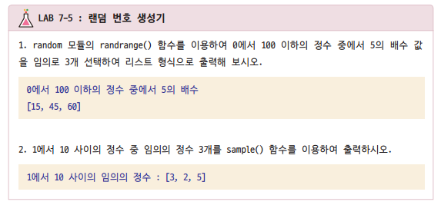

Slide 33
7.5.1 의사 랜덤과 시드번호
많은 프로그래밍 언어에서 사용하는 랜덤 함수는 의사 랜덤pseudo random 생성기로 만들어 낸다.
X는 의사 랜덤 값의 열(sequence)이 되며, X_{n} 값은 X_{n+1} 값을 만드는데 사용될 수 있다
X_{n+1}은 X_{n}다음의 랜덤 값
X_{n+1} = (aX_{n} + b) mod m

Slide 34
코드 7-6 : 의사 랜덤 함수를 이용한 난수 만들기
pseudo_rand_ex.py
def pseudo_rand(x): a = 1103515245 b = 12345 m = 2 ** 31 new_x = (a * x + b) % m return new_x x = pseudo_rand(100) print(x) x = pseudo_rand(101) print(x)
pseudo_rand()의 입력으로 100을 넣어주면 829870797와 같은 난수를 얻을 수 있음
입력 값을 101로 변경하면 1933386042와 같은 전혀 다른 난수 값이 나옴
실행결과
829870797
1933386042

Slide 35
코드 7-7 : 의사 랜덤 함수를 이용한 연속적인 난수 만들기
pseudo_rand_for.py
def pseudo_rand(x): new_x = (1103515245 * x + 12345) % ( 2 ** 31 ) return new_x x = 12234 # 씨앗(seed)되는 초기 번호 for _ in range(5): x = pseudo_rand(x) print(x)
실행결과
1323308347
1115894872
534792625
1490648726
389073431

Slide 36
변수 a, b, m을 사용하지 않고 리터럴 상수를 이용하여 함수내부를 간단하게 수정
새롭게 얻어진 x 값을 다음 난수를 생성하는데 사용함
위 코드의 x와 같이 초기에 난수를 생성하기 위한 값을 씨앗 값seed number 혹은 씨드 값이라고 한다
씨드 값으로는 현재의 시간을 사용하면 규칙성이 덜하다

Slide 37
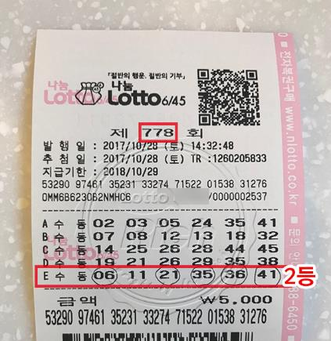
7.5.2 로또 번호 만들기
로또는 1에서 45 사이의 임의의 정수를 6개 맞히는 규칙이 있음
파이썬의 random 모듈을 활용하여 로또 번호를 자동으로 생성하여 출력하는 프로그램을 만들어보기
1) 1에서 45까지의 번호를 리스트에 넣도록 하자. 2) 이 리스트를 임의의 순서대로 섞도록 하자. 3) 임의의 순서대로 섞은 리스트에서 최초 6개의 항목만 가져오자. 4) 선택된 6개 항목들을 오름차순으로 정렬하자. 5) 이 리스트를 출력하자.

Slide 38
코드 7-8 : random 모듈을 이용한 로또 번호 만들기 1
lotto_gen1.py
import random as rd lotto_list = list(range(1, 46)) # 1부터 45까지 생성 rd.shuffle(lotto_list) # 임의의 순서로 섞기 lotto_list = lotto_list[:6] # 앞 부분 6개만 선택 lotto_list.sort() # 선택된 번호를 정렬 print('이번 주의 추천 로또번호 :', lotto_list)
파이썬의 만들어 주는 행운의 수를
테스트 해 보세요
로또 사러 고고씽~~
실행결과
이번 주의 추천 로또번호 : [2, 5, 7, 9, 25, 39].

Slide 39
random 모듈의 추출(샘플링) 기능을 수행하는 sample() 함수를 사용하여 위의 코드를 간략하게 다시 만들 수 있음
코드 7-9 : random 모듈을 이용한 로또 번호 만들기 2
lotto_gen2.py
import random as rd lotto_list = list(range(1, 46)) # 1부터 45까지 생성 lotto_list = rd.sample(lotto_list, 6) # 임의의 값 6개를 추출(샘플링) lotto_list.sort() # 선택된 번호를 정렬 print('이번 주의 추천 로또번호 :', lotto_list)
실행결과
이번 주의 추천 로또번호 : [14, 17, 24, 28, 34, 43].

Slide 40
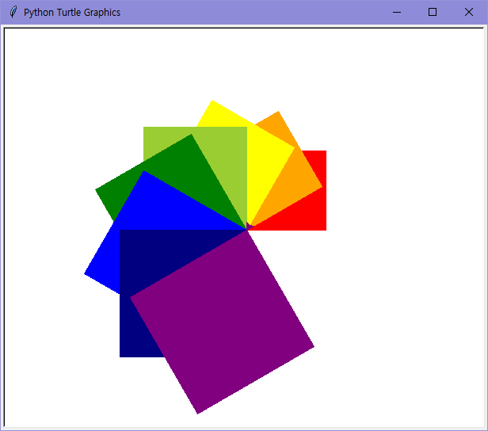
7.6 그림 그리기 모듈 turtle
터틀 그래픽turtle graphic
파이썬에서 그림을 그릴 수 있도록 지원하는 방식
기본적으로 내장되어 있음
아주 많은 메소드를 가지고 있음
풍부한 기능이 있으며
입문자의 흥미를 유발할 수 있음
아름다운 그래픽을 컴퓨터
화면에서 볼 수 있음

Slide 41
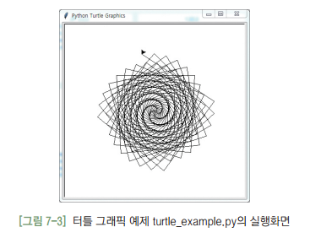
7.6.1 터틀 초기화와 모양 바꾸기
별도의 윈도우가 화면에 나타나고, 커서가 그림을 그린다
코드 7-10 : 터틀 그래픽의 setup(), forward(), left(), done() 메소드
turtle_example.py
import turtle as t t.setup(width = 400, height = 400) for i in range(200): t.forward(i) t.left(93) t.done()

Slide 42
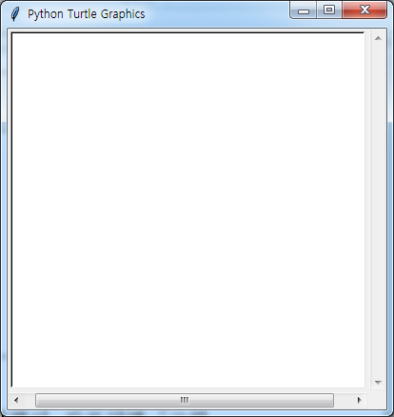
파이썬 대화창에서 다음과 같은 코드를 입력하면 오른쪽의 창이 뜬다.
t.setup() 메소드는 대화창의 크기와 제목, 여러 속성을 지정
대화창 실습 : 터틀 모듈의 활용
>>> import turtle as t >>> t.setup(width = 400, height = 400)

Slide 43
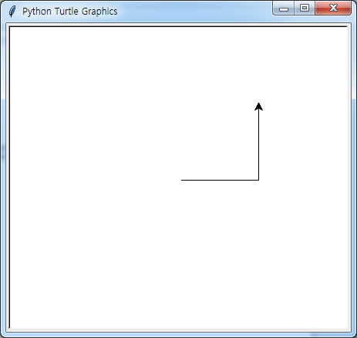
t.forward(100)입력 시 커서가 100 픽셀 왼쪽으로 이동하면서 동시에 검은색 실선을 그린다.
t.left(90)을 입력시 커서가 왼쪽으로 90도 회전
T.forward(100)을 입력시 커서가 100 픽셀 이동하며 실선을 그린 후 정지
대화창 실습 : 터틀 모듈의 forward()와 left() 명령입력
>>> t.forward(100) >>> t.left(90) >>> t.forward(100)

Slide 44
터틀 그래픽 윈도를 종료하고자 할 때는 bye() 메소드 입력
대화창 실습 : 터틀 윈도우 종료 메소드 bye()
>>> t.bye()

Slide 45
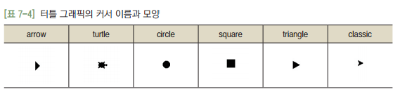
터틀 그래픽의 디폴트 커서 모양은 화살표 모양
shape() 메소드를 이용하여 커서의 모양을 바꿀 수 있음

Slide 46
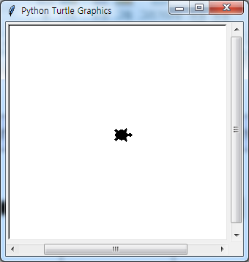
대화창 실습 : shape() 메소드를 이용한 터틀 커서의 변경
>>> import turtle as t >>> t.shape("turtle")
커서가 거북이 모양으로 바뀜

Slide 47
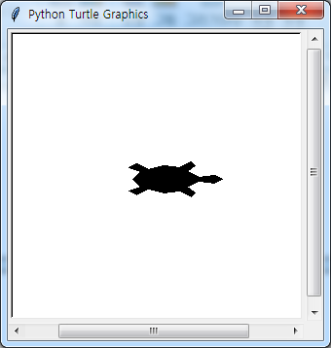
shapesize() 함수를 이용하여 커서의 크기를 바꿀 수 있음
너비 2, 높이 4로 변경
대화창 실습 : 터틀 커서의 크기 변경
>>> t.shapesize(2, 4)
height
width
거북이의 진행방행을 기준으로 너비가 2
높이(키)가 4임

Slide 48
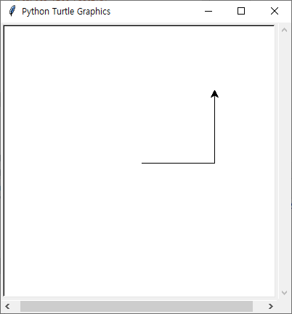
실행과 동시에 윈도가 나타나고 종료 시 사라짐
결과 확인이 어려움
코드 7-11 : 터틀 그래픽의 setup(), forward(), left(), bye() 명령
turtle_show1.py
import turtle as t t.setup(width = 400, height = 400) t.forward(100) t.left(90) t.forward(100) t.bye() # 이 부분 때문에 윈도가 사라짐
화면에서 곧 사라짐

Slide 49
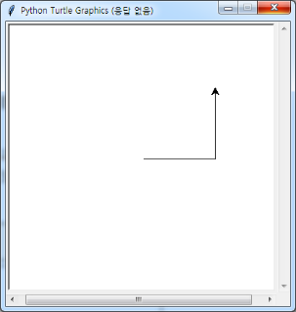
t.bye() 코드를 주석 처리
코드 7-12 : 터틀 그래픽의 setup(), forward(), left() 명령
turtle_show2.py
import turtle as t t.setup(width = 400, height = 400) t.forward(100) t.left(90) t.forward(100) # t.bye()
윈도 7의 경우 오류 출력

Slide 50
스크립트 모드에서는 코드의 제일 마지막에 t.done()과 같은 코드를 입력해야 이벤트 루프 작동
이벤트event
그래픽 기반 프로그램에서 마우스나 키보드와 같은 사용자 입력이나 시간의 진행과 같은 사건
이벤트에 의해서 실행되는 프로그램을 이벤트 기반 프로그램event driven programming이라고 함
done() 메소드
프로그램을 이벤트 루프event loop로 진입시키는 기능

Slide 51
done() 사용
코드 7-13 : 터틀 그래픽의 setup(), forward(), left(), done() 함수
turtle_show3.py
import turtle as t t.setup(width = 400, height = 400) t.forward(100) t.left(90) t.forward(100) t.done() # 마우스 이벤트를 받기 위해 이벤트 루프로 진입하는 기능
사용자 입력을 기다리게 됨

Slide 52
그림을 그리기 위해 필요한 메소드
움직임과 좌표 변경, 그리기 메소드
메소드 | 하는 일
forward(d) | fd(d) | 터틀을 거리 d만큼 앞으로 이동한다.
backward(d) | bk(d) | back(d) | 터틀을 거리 d만큼 뒤로 이동한다.
left(x) | lt(x) | 터틀을 각도만큼 왼쪽으로 회전한다.
right(x) | rt(x) | 터틀을 각도만큼 오른쪽으로 회전한다.
circle(r) | 현재 위치에서 지정된 반지름 크기의 원을 그린다.
goto(x, y) | setpos(x,y) | setposition(x,y) | 커서를 특정 위치(좌표)로 보낸다.
setx(x) | 커서의 x 좌표를 지정한 위치로 이동한다.
sety(y) | 커서의 y 좌표를 지정한 위치로 이동한다.
setheading(x) | seth(x) | 터틀이 바라보는 방향을 바꾼다.
home() | 터틀의 위치와 방향을 초기화한다.
speed(sp) | 터틀의 속도를 바꾼다. (0: 최고 속도, 1: 느린 속도, 10: 빠른 속도)

Slide 53
색상과 채우기, 상태 변경에 관련된 메소드
메소드 | 하는 일
begin_fill() ... end_fill() | begin_fill()과 end_fill() 사이의 코드로 그린 그림을 색칠한다.
color(c) | 터틀의 색깔을 변경한다.
shape(s) | 터틀의 모양을 변경한다.
shapesize(s) | shapesize(w, h) | 터틀의 크기를 변경한다.
pos() | position() | 터틀의 현재 위치를 구한다.
towards(x, y) | 현재 터틀이 있는 위치에서 특정 위치까지 바라보는 각도를 구한다.
xcor() | 터틀의 x좌표를 구한다.
ycor() | 터틀의 y좌표를 구한다.
heading() | 터틀이 현재 바라보는 각도를 구한다.
distance(x, y) | 현재 터틀이 있는 위치에서 특정 위치까지의 거리를 구한다.
pendown() | pd() | down() | 펜을 내린다. (그릴 수 있는 상태)
penup() | pu() | up() | 펜을 올린다.
pensize(w) | width(w) | 펜 굵기 변경
isdown() | 펜이 내려져 있는지 여부 확인

Slide 54
7.6.2. 터틀 그래픽을 이용한 간단한 그림 그리기
터틀의 크기와 모양을 수정
코드 7-14 : 터틀 그래픽의 shapesize(), shape(), done() 메소드
turtle_shape1.py
import turtle as t t.shapesize(2,2) t.shape("turtle") t.done()

Slide 55
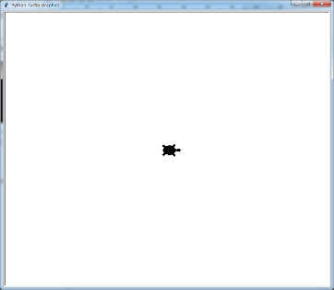
커서의 좌표는 기본적으로 원점 좌표인 (0, 0)
그래픽 공간의 x 축과 y 축은 그림의 가로축 세로축이 된다
머리가 향하는 진행방향, 헤딩heading
초기 상태의 커서가 향하는 양의 x축 방향
forward() 메소드를 만나면 머리가 향하는 방향으로 나아간다.
y축
(0,0)
x축
거북이의 머리가 향하는
x축 방향이 헤딩

Slide 56
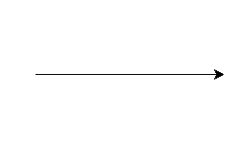
forward(d)를 사용하여 터틀을 앞으로 보내기
코드 7-15 : forward() 명령을 사용한 직선 그리기
turtle_forward.py
import turtle as t t.forward(200) t.done()
실행화면

Slide 57
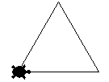
회전과 움직이기 메소드를 이용하여 다각형 그리기
왼쪽으로 회전할 때에는 left() 혹은 lt(), 오른쪽으로 회전할 때에는 right() 혹은 rt() 메소드를 사용
각도는 360도를 기준으로 입력함
코드 7-16 : forward() 명령과 left() 명령을 사용한 삼각형 그리기
turtle_triangle.py
import turtle as t t.shape("turtle") t.forward(100) # 터틀을 헤딩 방향으로 100 픽셀 이동 t.left(120) # 터틀의 헤딩 방향을 왼쪽으로 120도 회전 t.forward(100) # 터틀을 헤딩 방향으로 100 픽셀 이동 t.left(120) # 터틀의 헤딩 방향을 왼쪽으로 120도 회전 t.forward(100) # 터틀을 헤딩 방향으로 100 픽셀 이동 t.left(120) # 터틀의 헤딩 방향을 왼쪽으로 120도 회전 t.done()
as 구문 이용하여 turtle -> t 라는 별칭 사용 forward(100), left(120)을 세번 반복하여 삼각형 그리기

Slide 58
for 문을 사용한 동일한 코드
코드 7-17 : for 문을 사용한 삼각형 그리기
turtle_triangle_with_for.py
import turtle as t for _ in range(3): # 아래의 기능을 세 번 반복 t.forward(100) # 터틀을 헤딩 방향으로 100 픽셀 이동 t.left(120) # 터틀의 헤딩 방향을 왼쪽으로 120도 회전 t.done()

Slide 59
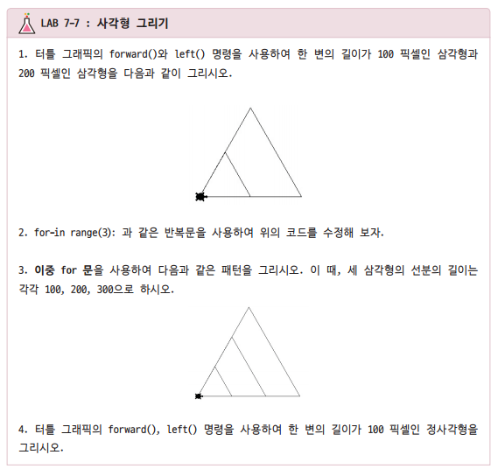

Slide 60
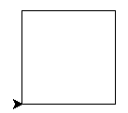
사각형 그리기 코드
t.forward(100), t.left(90)을 4번 반복
코드 7-18 : for 반복문과 forward(), left() 메소드를 사용한 사각형 그리기
turtle_rect.py
import turtle as t for _ in range(4): t.forward(100) t.left(90) t.done()

Slide 61
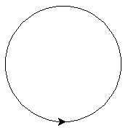
원 그리기
n을 100으로 초기화해서 for 루프의 반복 횟수를 100번으로 설정, 360/n을 이용하여 3.6도씩 회전하고 전진
코드 7-19 : forward(), left() 명령을 사용한 원 그리기
turtle_circle_with_for.py
import turtle as t n = 100 length = 5 for i in range(n): t.left(360/n) # 일반각 사용 t.forward(length) t.done()

Slide 62
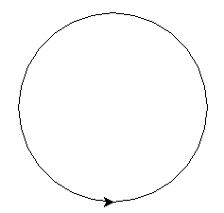
circle() 메소드를 이용한 원 그리기
인자로 원의 반지름(radius) 입력
디폴트 헤딩 방향은 오른쪽
대화창 실습 : 원 그리기 메소드
>>> import turtle as t >>> t.circle(100) # 반지름을 100으로 하는 원
디폴트 헤딩 방향

Slide 63
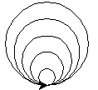
수행 결과
대화창 실습 : 크기가 다른 5개의 원 그리기
>>> import turtle as t >>> t.circle(10) # 원 그리기는 디폴트 헤딩 방향을 기준으로 그린다 >>> t.circle(20) >>> t.circle(30) >>> t.circle(40) >>> t.circle(50)

Slide 64
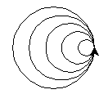
setheading(90)을 추가
헤딩 방향이 위쪽으로 변경됨
대화창 실습 : 크기가 다른 5개의 원 그리기
>>> import turtle as t >>> t.setheading(90) # 헤딩 방향을 이동시킴 >>> t.circle(10) # 왼쪽 원 그리기를 수행 >>> t.circle(20) >>> t.circle(30) >>> t.circle(40) >>> t.circle(50)
헤딩 방향

Slide 65
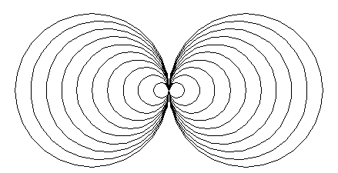
여러 개의 크기가 다른 원 그려보기
코드 7-20 : circle() 명령을 이용한 여러 개의 원 그리기
turtle_circle.py
import turtle as t t.setheading(90) # 왼쪽 원 그리기 for i in range(1, 11): t.circle(10*i) t.setheading(270) # 오른쪽 원 그리기 for i in range(1, 11): t.circle(10*i) t.done()
왼쪽 원은 진행방향을 90도 회전한 상태이며,
오른쪽 원은 진행방향을 270도 회전한 결과.
진행방향( setheading() 이 중요한 역할을 한다)

Slide 66

7.6.3. 터틀 그래픽을 이용한 색칠
한 변의 길이가 100 픽셀이고 내부가 칠해진 정사각형 그리기
begin_fill(), end_fill() 메소드 이용

Slide 67
color() : 색상을 지정한다
코드 7-21 : color(), begin_fill(), end_fill()을 이용한 색상 사각형 그리기
turtle_fill_rect1.py
import turtle as t t.color('blue') # 파란색을 선택 t.begin_fill() # 내부를 채움 for _ in range(4): t.forward(100) t.left(90) t.end_fill() # 사각형 내부를 파란색으로 채워서 그리기 t.done()

Slide 68

코드 7-22 : 여러 개의 사각형 그리기
turtle_fill_rect2.py
import turtle as t t.color('blue') t.begin_fill() for _ in range(4): t.forward(100) t.left(90) t.end_fill() # 사각형 내부를 파란색으로 채워서 그리기 t.setheading(90) t.color('red') t.begin_fill() for _ in range(4): t.forward(100) t.left(90) t.end_fill() # 사각형 내부를 빨간색으로 채워서 그리기 t.done()
여러 개의 다른색 사각형 그리기
파란색 네모 그리기
실행 결과
빨간색 네모 그리기

Slide 69
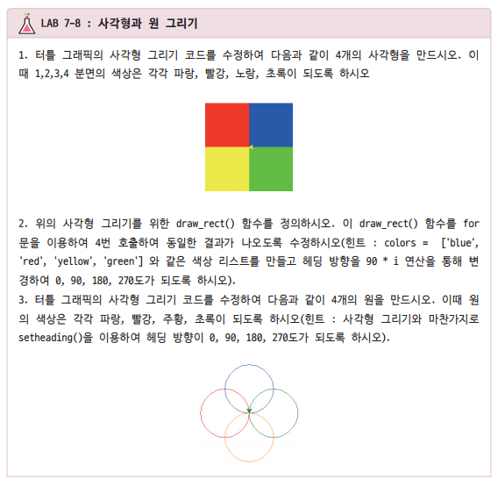

Slide 70
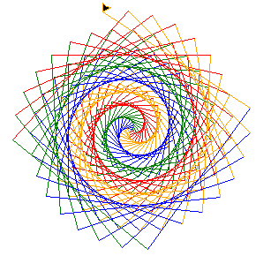
7.6.4. 고급 그리기 기술
colors 리스트 생성 후 'red', 'green', 'blue', 'orange'를 요소로 넣은 후 pencolor() 메소드 사용하여 선의 색상을 변경
색상이 교대로 나타나도록 colors[i % 4] 이용하여 인덱싱

Slide 71
코드 7-23 : pencolor() 메소드를 이용한 패턴 만들기
turtle_color_rects.py
import turtle as t colors = ['red', 'green', 'blue', 'orange'] for i in range(200): t.pencolor(colors[i % 4]) t.forward(i) t.left(93) t.done()

Slide 72
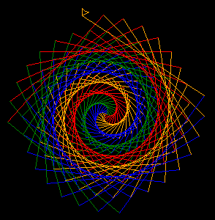
배경화면을 검은색으로 변경
t.bgcolor("black")

Slide 73
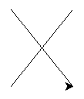
연결되지 않은 2개의 선분 그리기
penup()
펜을 들어서 이동
pendown()
펜을 다운
goto()
지정된 위치로 선을 그리며
커서를 이동
③ 펜을 이동
① (80, 100)까지
선을 그린다
② 펜을 든다
④ 펜을 내림
⑤ (80, 0)까지
선을 그린다
(0, 0)
시작위치

Slide 74
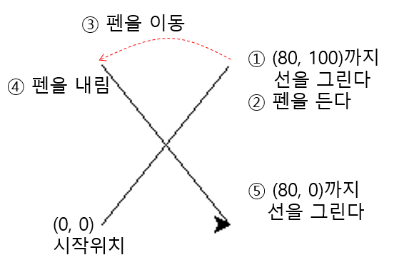
코드 7-24 : goto(), penup(), pendown() 메소드
turtle_penup_pendown.py
import turtle as t t.goto(80, 100) # 1번 t.penup() # 2번 t.goto(0, 100) # 3번 t.pendown() # 4번 t.goto(80, 0) # 5번 t.done()

Slide 75
random 모듈을 이용하여 임의의 선분을 마음대로 그리기
스탬프 기능을 이용하여 터틀 커서가 지나간 곳에 자취 남기기
코드 7-25 : 터틀 그래픽의 랜덤 플로팅
turtle_random.py
import turtle as t import random as rd t.shape("circle") d = 300 for _ in range(40): x = rd.randint(-d, d) y = rd.randint(-d, d) t.goto(x, y) t.done()

Slide 76
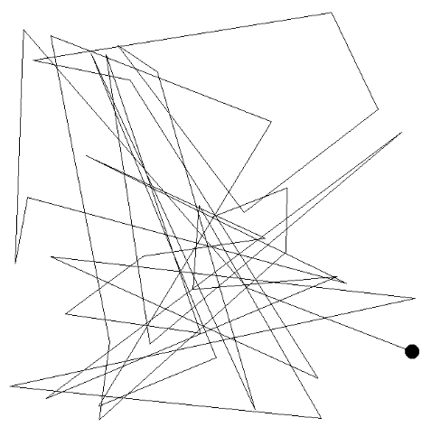
random 모듈 이용한 임의의 직선
random 모듈을 사용하면 재미있는 패턴을
만들어 볼 수 있어요.

Slide 77
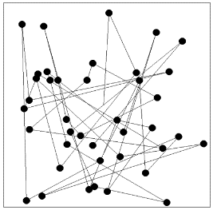
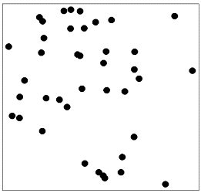
(a) t.stamp() 메소드를 for 블럭의 마지막에 추가
(b) t.penup() 메소드를 사용하여 펜 그리기 기능을 사용하지 않을 경우
직선을 그린 후 도장을 찍는다
for _ in range(40): x = rd.randint(-d, d) y = rd.randint(-d, d) t.goto(x, y) t.stamp()
직선을 그리지 않고 도장만 찍는다
t.penup() for _ in range(40): x = rd.randint(-d, d) y = rd.randint(-d, d) t.goto(x, y) t.stamp()

Slide 78
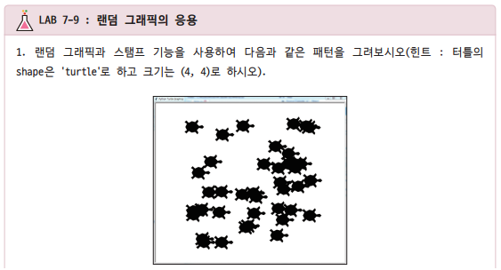
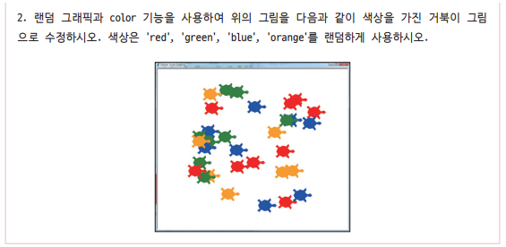

Slide 79
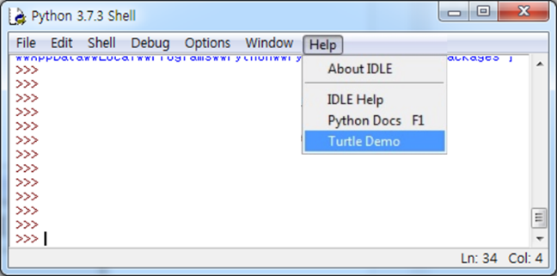
7.6.5 파이썬 터틀 그래픽 데모
여러 가지 패턴이나 그래픽 사용자 인터페이스 프로그래밍을 익힐 수 있는 데모용 코드가 제공됨
파이썬 Shell의 메인 메뉴 중에서 Help 메뉴에 있는 Turtle Demo를 선택

Slide 80
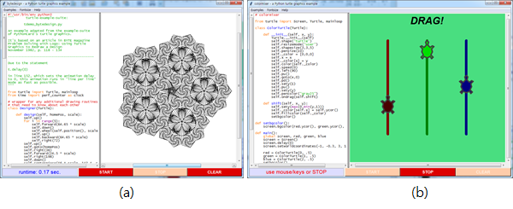
(a) bytedesign , BYTE라는 잡지책의 Logo를 이용한 문제 해결
(b) colormixer , 세 마리의 거북이 그림을 위 아래로 움직여서 바탕화면의 빨강, 초록, 파랑 색상의 배합을 조합할 수 있는 그래픽 기반 사용자 인터페이스
turtle 모듈의 고급 예제를 볼 수 있음

Slide 81
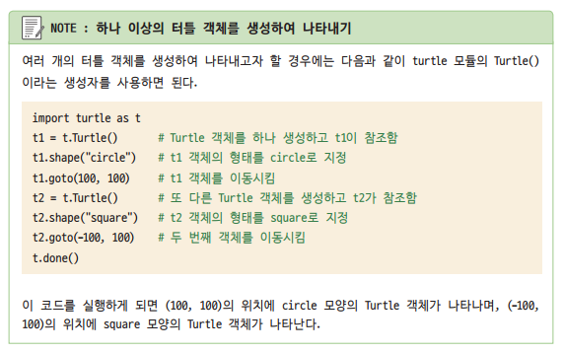
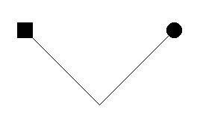
t2 객체
t1 객체
turtle 모듈의 Turtle() 은 새로운
turtle 객체를 만든다. 이 생성자를 이용하여
객체를 여러개 그릴 수 있다. 연습 문제 참고

Slide 82
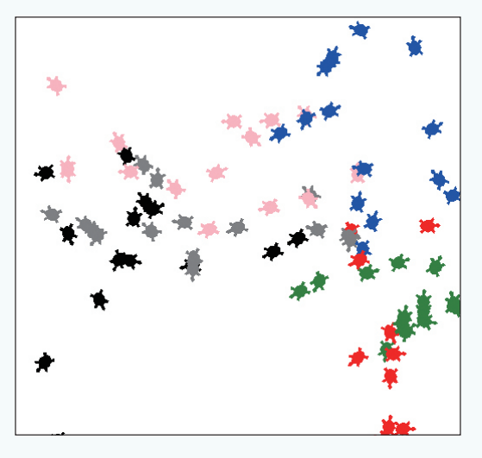
Turtle 객체를 여러 개 만들어서 stamp해 보세요

Slide 83
7.7 sys 모듈
파이썬 인터프리터가 제공하는 변수들과 함수들을 직접 제어할 수 있게 해 주는 모듈
prefix 속성은 파이썬이 설치된 경로를 알려줌
version 속성은 파이썬 인터프리터의 버전을 알려줌
copyright 속성은 파이썬의 저작권에 관련된 내용을 포함

Slide 84
대화창 실습 : sys 모듈을 이용한 경로 확인
>>> import sys >>> sys.prefix 'C:\\Users\\USER\\AppData\\Local\\Programs\\Python\\Python37' >>> sys.version '3.7.3 (v3.7.3:ef4ec6ed12, Mar 25 2019, 22:22:05) [MSC v.1916 64 bit (AMD64)]' >>> sys.copyright 'Copyright (c) 2001-2019 Python Software Foundation.\nAll Rights Reserved.\n\nCopyright (c) 2000 BeOpen.com.\nAll Rights Reserved.\n\nCopyright (c) 1995-2001 Corporation for National Research Initiatives.\nAll Rights Reserved.\n\nCopyright (c) 1991-1995 Stichting Mathematisch Centrum, Amsterdam.\nAll Rights Reserved.'

Slide 85
대화창 실습 : sys 모듈을 이용한 파이썬 경로 정보
>>> sys.path ['', 'C:\\Users\\USER\\AppData\\Local\\Programs\\Python\\Python37\\Lib\\idlelib', 'C:\\ Users\\USER\\AppData\\Local\\Programs\\Python\\Python37\\python37.zip', 'C:\\Users\\USER\\ AppData\\Local\\Programs\\Python\\Python37\\DLLs', 'C:\\Users\\USER\\AppData\\Local\\ Programs\\Python\\Python37\\lib\\site-packages']

Slide 86
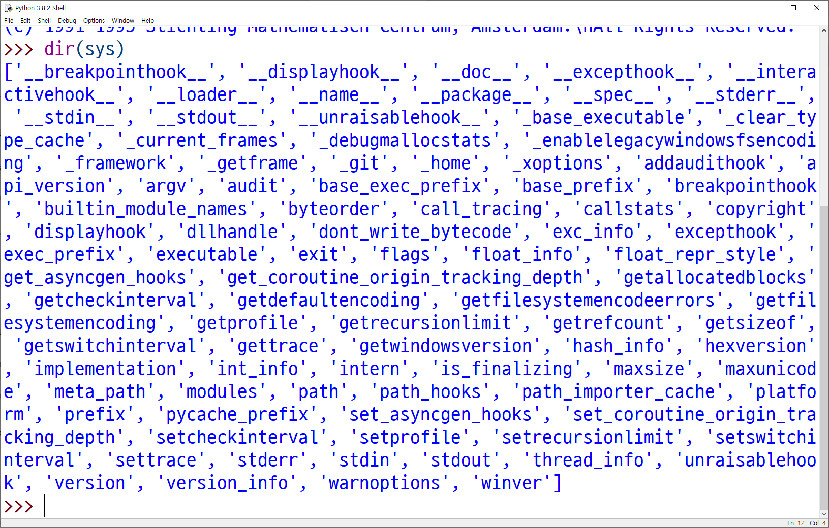
sys 모듈내의 속성들

Slide 87
7.8 Tkinter 모듈
심화학습
그래픽 사용자 인터페이스Graphical User Interface:GUI
컴퓨터와 같은 전자기기의 디스플레이 장치에 시각적인 아이콘과 이미지로 정보를 표시하며, 마우스나 터치패드와 같은 기기를 이용하여 사용자가 조작할 수 있는 인터페이스를 말함
Tkinter 모듈
그래픽 기반의 사용자 인터페이스 프로그램을 개발하는데 사용되는 모듈
티-케이-인터라고 읽는다. Tk라는 GUI 도구를 기반으로 작성되었다

Slide 88

레이블 객체를 놓을 수 있는
그릇 : 컨테이너라고 함
코드 7-26 : Tkinter를 이용한 간단한 실습 코드
tkinter_hello.py
from tkinter import * # tkinter 모듈내의 모든 클래스와 함수를 가져옴 window = Tk() # tkinter 모듈내의 Tk라는 윈도창 객체를 생성 label = Label(window, text = '헬로 파이썬') # 레이블 객체를 생성 label.pack() # 컨테이너에 모듈을 위치시킴 window.mainloop()

Slide 89
from tkinter import *
tkinter라는 모듈내에 정의된 모든 클래스와 함수, 상수를 이 코드 안으로 가져오는 역할
Tk라는 윈도우 객체를 생성(다른 GUI 요소를 포함하는 컨테이너)
위젯widget
미리 만들어진 제어 가능한 요소로 레이블, 버튼, 체크박스 등
부모 컨테이너parent containter
위젯 생성시의 첫 번째 인자
이 레이블이 표시되는 윈도우나 캔버스가 됨
window = Tk()
label = Label(window, text='헬로 파이썬')

Slide 90
label.pack()
pack()
컨테이너에 레이블을 위치
이벤트 루프event loop를 생성
이벤트event란 사용자가 마우스를 이동해서 버튼이나 체크 상자를 클릭하거나 키보드에 입력을 하는 행위
window.mainloop()

Slide 91


7.8.1 버튼과 이벤트 처리
버튼과 레이블을 가지고 버튼을 클릭할 때마다 서로 다른 레이블을 표시하는 프로그램을 만들어 보기

Slide 92
코드 7-27 : Tkinter를 이용한 간단한 실습 코드
tkinter_change_label.py
from tkinter import * def change_label(): if label.cget("text") == '헬로 파이썬': label.config(text = '안녕 파이썬') label.config(bg = 'cyan') else: label.config(text = '헬로 파이썬') label.config(bg = 'yellow') window = Tk() label = Label(window, text = '헬로 파이썬', bg = 'yellow') label.pack() btn = Button(window, text = '클릭하면 문자가 변경됨', fg = 'blue', command = change_label) btn.pack() window.mainloop()

Slide 93
‘클릭하면 문자가 변경됨’ 버튼 클릭시 화면상의 레이블 텍스트와 배경 색상이 변경됨

Slide 94
7.8.2 엔트리 객체를 이용한 사용자 입력 받기
엔트리 객체는 사용자의 키보드 입력을 문자열로 받을 때에 유용하다.
엔트리 객체를 생성하는 것은 레이블이나 버튼을 생성하는 것과 유사하다
아래와 같은 방식으로 엔트리 객체를 생성하면 윈도의 하위 노드로 엔트리가 생성되며, 폭은 50이 된다
input_entry = Entry(window, width=50)

Slide 95
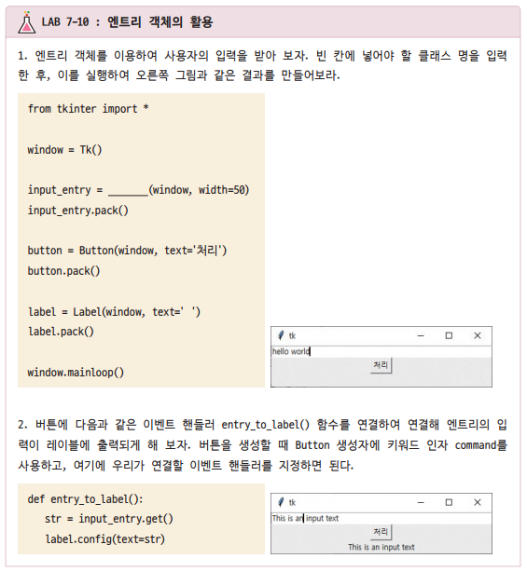

Slide 96
코드 7-28 : 체질량지수를 계산하기 위해 필요한 인터페이스 요소를 배치하는 코드
bmi_input_interface.py
from tkinter import * window = Tk() label = Label(window, text='체중(kg)과 키(cm)를 차례로 입력하세요.') label.pack() weight = Entry(window, width = 50) weight.pack() height = Entry(window, width = 50) height.pack() button = Button(window, text = 'BMI 계산') button.pack() result = Label(window, text='당신의 체질량 지수(BMI)는: ') result.pack() window.mainloop()

Slide 97
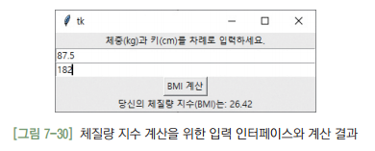
코드 7-29 : 체질량지수를 계산기
bmi_calculator.py
from tkinter import * def bmi_compute(): # 체질량 계산 함수 w = float(weight.get()) # 입력된 체중 값을 실수로 변환 h = float(height.get())/100.0 # cm로 입력된 키를 m 단위 환산 bmi = w/(h*h) # 체질량 값을 계산함 answer = '당신의 체질량 지수(BMI)는: {:4.2f}'.format(bmi) result.config(text=answer) # 체질량 값을 result 레이블에 적용 window = Tk() label = Label(window, text='체중(kg)과 키(cm)를 차례로 입력하세요.') label.pack() weight = Entry(window, width = 50) weight.pack() height = Entry(window, width = 50) height.pack() button = Button(window, text = 'BMI 계산', command=bmi_compute) button.pack() result = Label(window, text='당신의 체질량 지수(BMI)는: ') result.pack() window.mainloop()

Slide 98
7.8.3 계산기 만들기
이 계산기는 두수를 입력하는 엔트리 박스와 레이블, 그리고 덧셈, 뺄셈, 곱셈, 나눗셈 연산을 처리하는 4개의 버튼 그리고 결과를 출력하는 부분으로 구성할 예정이다

Slide 99
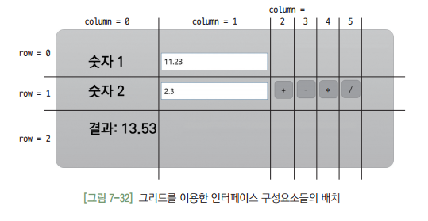
인터페이스 배치를 위해 각 인터페이스 요소를 격자로 구분하여 배열한다면 다음과 같이 표현할 수 있다. 이때 + 버튼의 위치를 예를 들어보면 row = 1, column = 2 라고 표현할 수 있다.

Slide 100
코드 7-30 : Tkinter를 이용한 계산기 외형 만들기
tkinter_calculator1.py
from tkinter import * window = Tk() window.title("계산기") window.geometry('350x200') Label(window, text = "숫자 1").grid(column = 0, row = 0) Label(window, text = "숫자 2").grid(column = 0, row = 1) res_label = Label(window, text = "결과 :") res_label.grid(column = 0, row = 2) num1 = Entry(window, width = 10) num2 = Entry(window, width = 10) num1.grid(column = 1, row = 0) num2.grid(column = 1, row = 1)
코드 7-30 : Tkinter를 이용한 계산기 외형 만들기
tkinter_calculator1.py
btn_plus = Button(window, text = "+", command = None) btn_minus = Button(window, text = "-", command = None) btn_mult = Button(window, text = "*", command = None) btn_div = Button(window, text = "/", command = None) btn_plus.grid(column = 2, row = 1) btn_minus.grid(column = 3, row = 1) btn_mult.grid(column = 4, row = 1) btn_div.grid(column = 5, row = 1) window.mainloop()

Slide 101
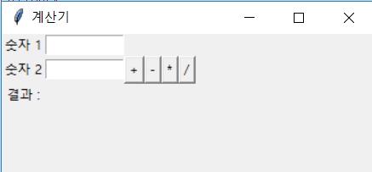
이상의 작업이 끝나고 나면 다음과 같은 화면이 출력됨
아직 화면에 입력을 넣고 버튼을 눌러도 동작이 일어나지 않음

Slide 102
버튼을 누를 경우 해당 버튼에 연결된 동작을 수행하여 결과를 출력할 수 있도록 개선해 보기
버튼을 누르는 이벤트event가 발생하면 프로그램의 메인 루프는 발생한 이벤트가 있는지 살펴보다가 이를 확인한 뒤에 이 이벤트를 처리할 처리기 함수event handler를 부름
이를 콜백callback이라고도 한다.
새로운 용어들
- 사용자가 마우스나 키보드를 통해 컴퓨터에 명령을
입력할 수 있다. 이러한 행위를 이벤트라고 한다
- 컴퓨터는 이 이벤트를 받아서 처리하는 이벤트 처리기
구조를 가진다. 이 이벤트 처리 함수를 콜백 함수라고
한다

Slide 103
코드 7-31 : Tkinter를 이용한 간단한 계산기 만들기의 완성
tkinter_calculator2.py
from tkinter import * window = Tk() window.title("계산기") window.geometry('350x200’) Label(window, text = "숫자 1").grid(column = 0, row = 0) Label(window, text = "숫자 2").grid(column = 0, row = 1) res_label = Label(window, text = "결과 :") res_label.grid(column = 0, row = 2) num1 = Entry(window, width = 10) num2 = Entry(window, width = 10) num1.grid(column = 1, row = 0) num2.grid(column = 1, row = 1) def add(): res_text = "결과 = " + str(float(num1.get()) + float(num2.get())) res_label.configure(text = res_text)
코드 7-30 : Tkinter를 이용한 계산기 외형 만들기
tkinter_calculator1.py
def subtract(): res_text = "결과 = " + str(float(num1.get()) - float(num2.get())) res_label.configure(text = res_text) def multiplication(): res_text = "결과 = " + str(float(num1.get()) * float(num2.get())) res_label.configure(text = res_text) def division(): res_text ="결과 = " + str( float(num1.get()) / float(num2.get())) res_label.configure(text = res_text) btn_plus = Button(window, text = "+", command = add) btn_minus = Button(window, text = "-", command = subtract) btn_mult = Button(window, text = "*", command = multiplication) btn_div = Button(window, text = "/", command = division) btn_plus.grid(column = 2, row = 1) btn_minus.grid(column = 3, row = 1) btn_mult.grid(column = 4, row = 1) btn_div.grid(column = 5, row = 1) window.mainloop()

Slide 104
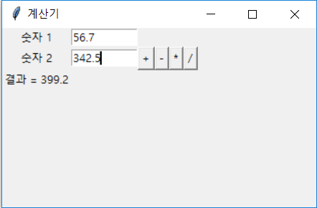
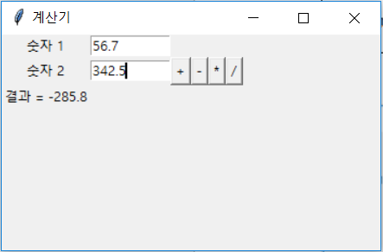
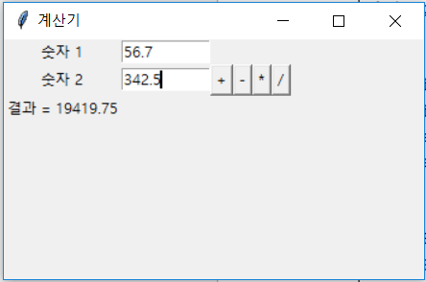

간단한 사칙연산 계산기의 구현 결과

Slide 105

Questions?

